Slide 1
Eksamensoppgave
Herman Skaar

Slide 2

Situasjonsbeskrivelse: Kontorutleie
Selskap som driver kontorutleie
Sette opp nettverk og webbasert løsning for bedriften
Slik private kunder og små bedriften er tilbudt kontortjenester

Slide 3
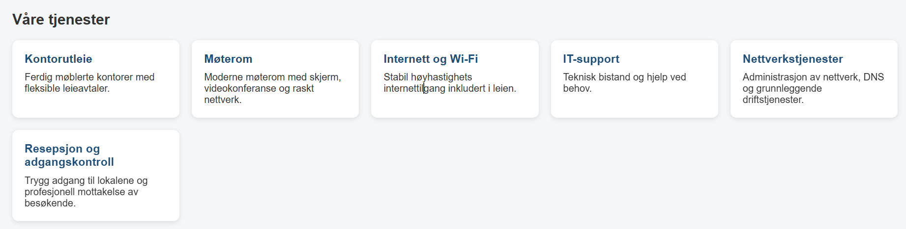
Oppgave 1 Utvikling
Web løsning med beskrivelse av tjenestene (for potensielle nye kunder).

Slide 4
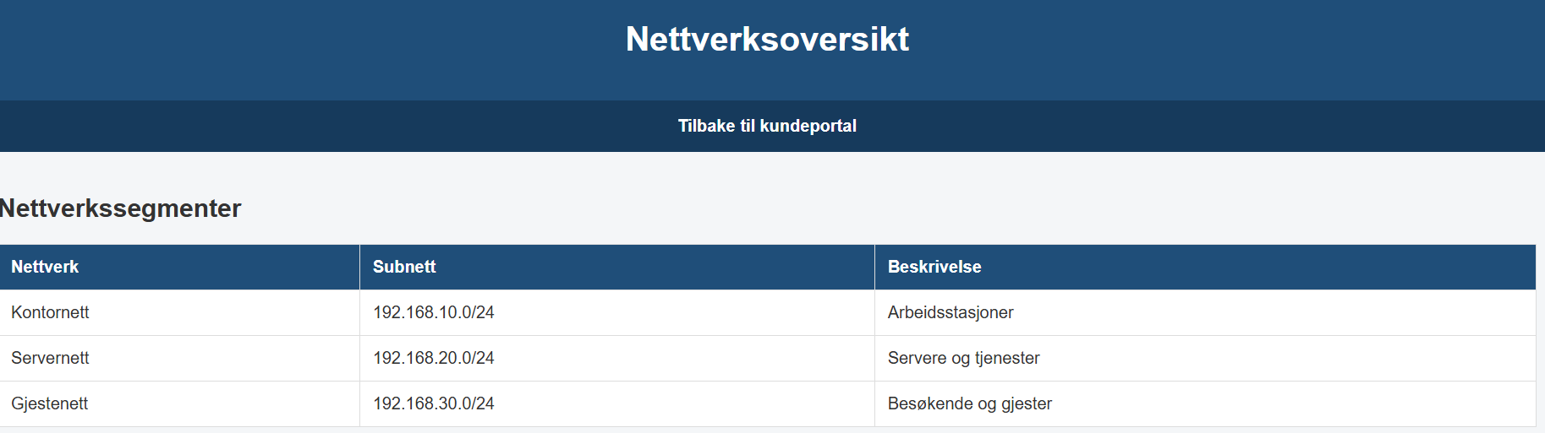
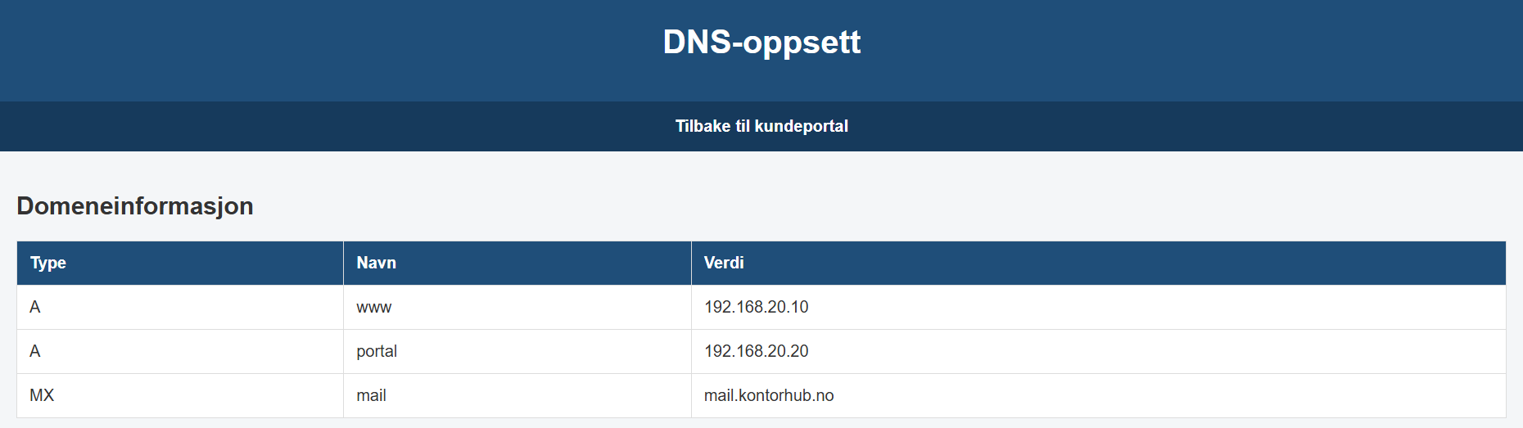
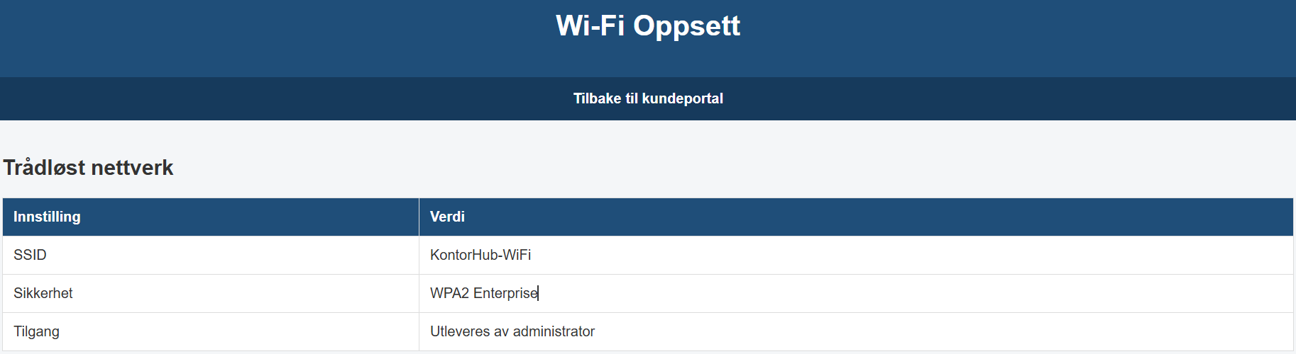
Oppgave 1 Utvikling
Web løsning med tilgang til dokumentasjon av nettverksoppsett, for eksisterende kunder (for eksempel DNS-oppsett og lignende.

Slide 5
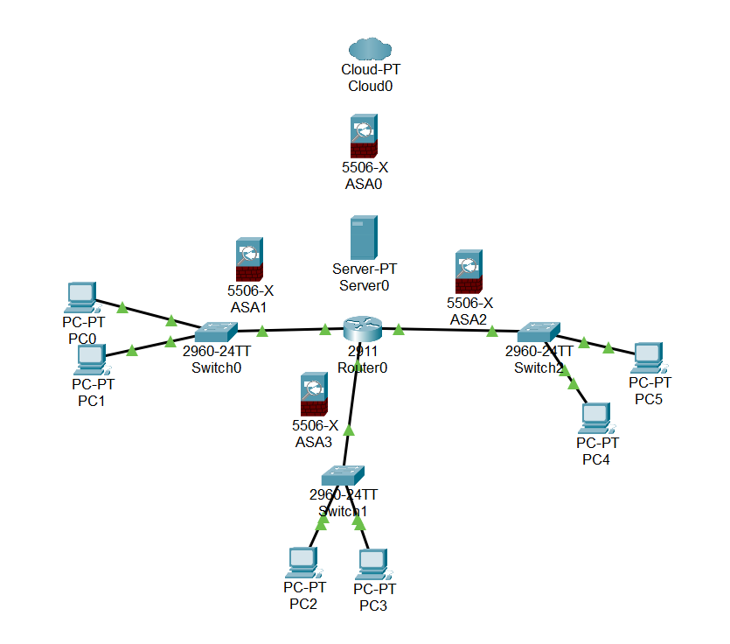
Oppgave 2 Drift
Skisse på oppsett av nettverket, eventuell subnettverk, og brannmur

Slide 6
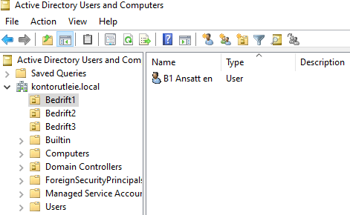
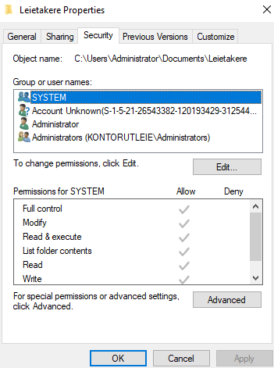
Oppgave 3 Brukerstøtte
Lag en veileder for Active Directory, hvordan opprette bruker, hvordan sette opp tilgang på mappe og filnivå, veilederen skal være brukervennelig

